Slide 1
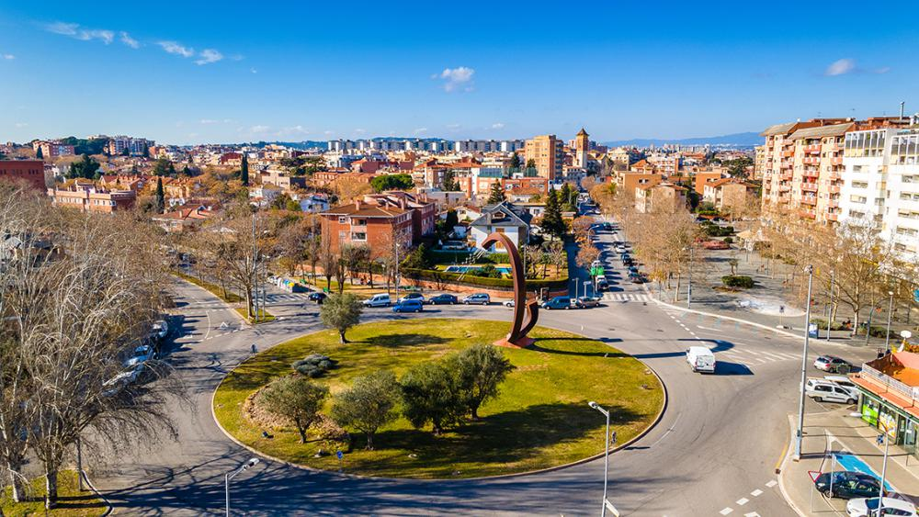
Matkapäiväkirja
Cerdanyola Del Valles 3.-9.11.2025
Arnis Begaj

Slide 2
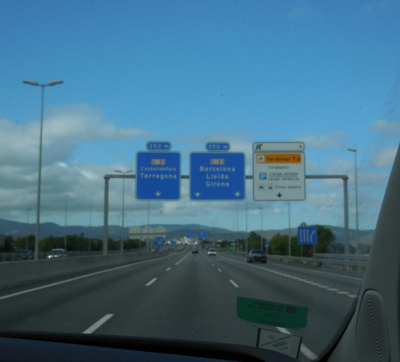
Ennen matkaa
Kuulin ensimmäistä kertaa kouluvaihtomahdollisuuksista melkein heti, kun aloitin Keudassa ja kiinnostuin saman tien. Minua on aina kiehtonut matkustaa, kokea ja nähdä erilaista. Tiesin jo ennen kuin matkasta mainittiin, että haen mukaan jos mahdollisuus tulee.
Ennen matkalle lähtöä minulla oli jonkinlainen ajatus siitä, millaisia Espanjalaiset opiskelijat voisivat olla, mutta he olivat hyvin erilaisia – äänekkäitä ja välillä ärsyttäviä. Ajattelin myös, että olisi koululle tyypillistä tehdä kirjallisia hommia, mutta niitä ei juurikaan ollut. Tiesin myös, että menisimme yhdessä katsomaan jotakin paikkoja, ja ne olivatkin mielenkiintoisia.
Ennen matkaa täytyi allekirjoittaa muutama apurahasopimus sekä ilmoittaa työnantajalle, että joudun lähtemään viikoksi vaihtoon. Ilmoitin lähdöstä kavereille ja vanhemmille ja pakkasin päivää ennen lähtöä. Tutkin kotona hieman julkista liikennettä ja paljonko alueella maksaa tyypilliset asiat, kuinka vaarallista turisteille on ja mitä taksit maksavat.

Slide 3
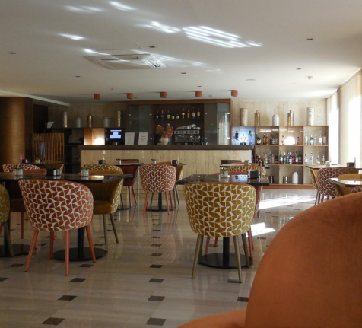
Ensimmäinen päivä
Ensimmäinen päivä oli varmasti yksi parhaimmista. Lennot olivat todella mukavia ja menivät nopeasti ja ensimmäisen päivän aikana avasin kaksi uutta maata eli Amsterdamin ja Espanjan.
Hotellille saapuminen avasi vihdoin silmät ja oli vähän epäuskoinen olo, että mihin oli saapunut. Lähdimme melkein heti tutkimaan lähikaupunkia ja syömään paikalliseen pizzeriaan.
Ensimmäinen ihmetyttävä asia oli se, että melkein kaikki kaupat olivat kiinni. Pian myös huomasimme, että melkein kukaan ei puhu englantia tai sitten puhuu todella huonosti. Vietimme kuitenkin loppu illan kaupunkia tutkiessa kahdestaan ystäväni kanssa.

Slide 4
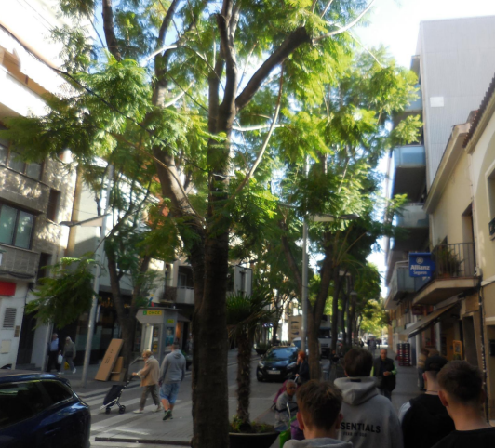
Päivä 2
Tämä oli ohjelman pisin päivänä meillä oli Jaume Mimo koulun kiertue ja ohjattu kiertue Cerdanyolassa. Kävimme syömässä lounaan Bar Graussa, jossa otin itse pihviaterian. Olimme iltapäivällä koulun tunneilla ja tekemässä ryhmätehtäviä. Illalla suuntasimme yhdessä Espanjalaisten Erasmus oppilaiden kanssa Can Feliu ravintolaan ja siellä otin taas pihviaterian.
Päivä oli pitkä ja rankka, koska koulussa ei saa hanasta vettä ja omaa juomapulloa ei muistanut ikinä ottaa mukaan. Kiertue olikin ihan kiva vaikka koko ajan oli ”one more stop”. Pihviravintolat olivat molemmat mielestäni pettymyksiä. Ruoat olivat tylsiä ja mauttomia ja ei hintansa arvoisia.

Slide 5
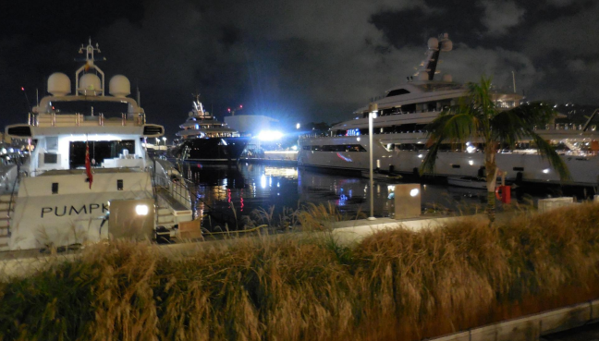
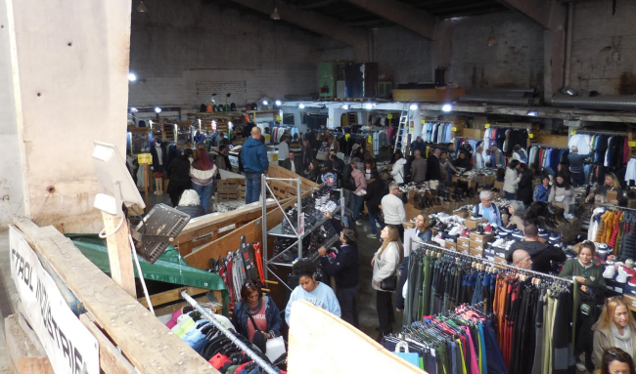
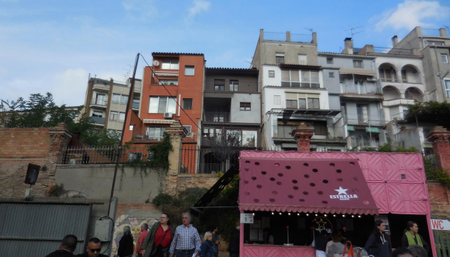
Päivä 3
Päivän alkuperäinen tarkoitus oli vierailla D-INDIA nimisessä yrityksessä, mutta suunnitelma muuttui ja menimme käymään Igualadassa REC.0 tapahtumassa. Tapahtumassa oli vaateyrityksiä ja ruokapaikkoja. Tutkimme paikan läpi ja kävimme syömässä erittäin hyvät hampurilaiset.
Illalla suuntasimme Barcelonan yöelämään junalla. Juna Kiersimme paikkoja ja näimme hienoja kauppoja, autoja ja veneitä. Hengasimme rannan lähellä ja tulimme takaisin hotellille 12 aikoihin.

Slide 6
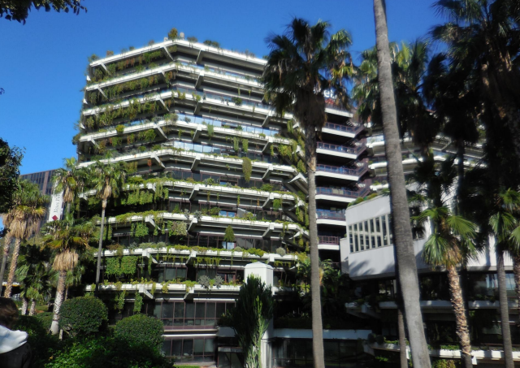
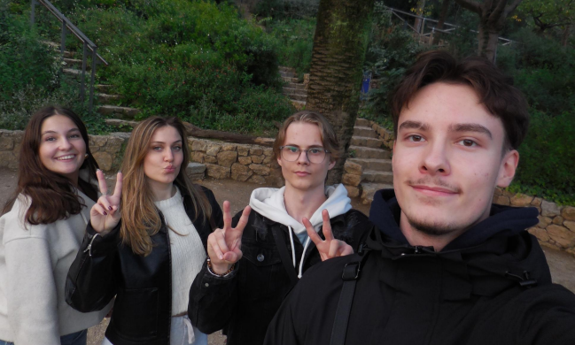
Päivä 4
Aamupäivä oli vapaa, joten lähdimme kiertämään Barceloonaa ja valmistauduimme päivän aktiviteettiin, joka toteutettiin Park Guelissa. Jakauduimme ryhmiin ja teimme bingo tehtävää pienryhmissä. Loppu ilta oli vapaa aikaa, joten menimme taas kiertämään kaupunkia.

Slide 7
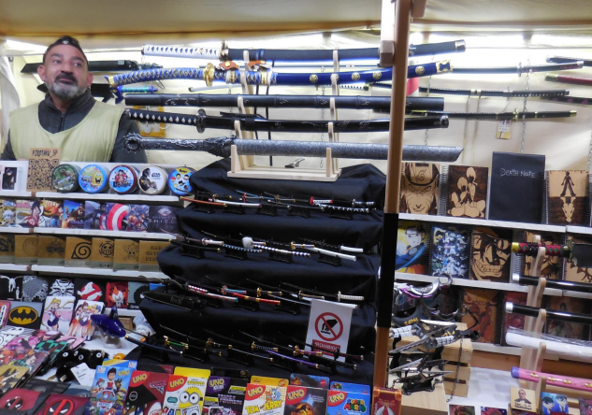
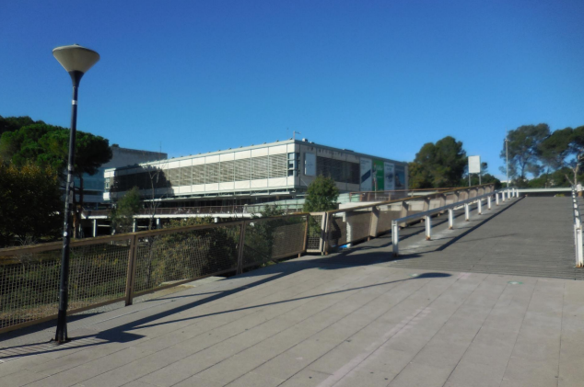
Päivä 5
Aamusta suuntasimme Universitat Autònoma de Barcelona nimiseen kouluun ja kävimme siellä kiertueen. Tutustuimme koulun muutamiin luokkiin ja markkinointi ryhmään, joka kertoi heidän toiminnastaan. Menimme UAB:N jälkeen takaisin Jaume Mimoon, jossa söimme meille valmistetun pastan, jossa oli mereneläviä. Pasta oli ihan syötävää, mutta ei välttämättä lempparia.
Illalla oli vapaa aikaa, joten suuntasimme Espanjalaisten opiskelijoiden kanssa heidän tuntemalle nuorten klubille. Vietimme siellä aikaa, puhuimme paikallisille ja palasimme lopulta takaisin hotellille.

Slide 8
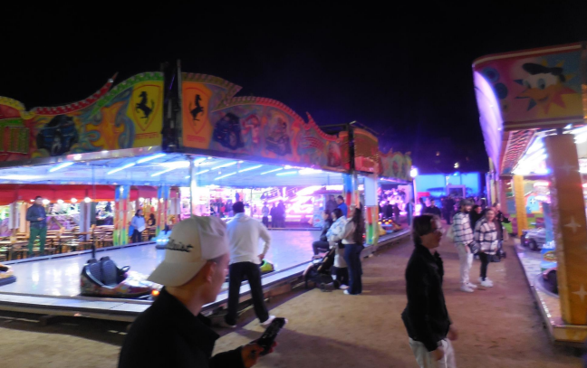
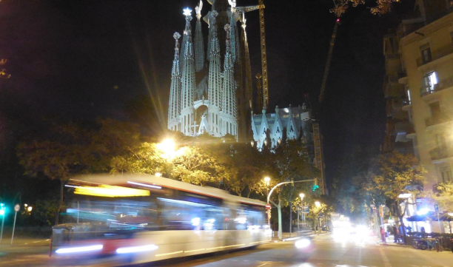
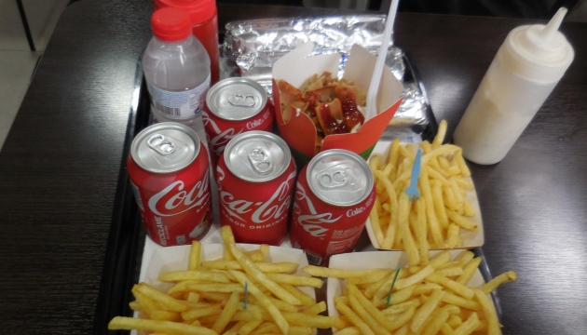
Päivä 6
Kävimme aamupäivästä syömässä kebabbia ja kävelimme Cerdanyolassa, koska siellä oli alkamassa paikallinen festivaali. Päätimme käydä päivän aikana Barcelonassa ja tulisimme illalla takaisin kiertelemään lisää. Kävimme katsomassa Sagrada Família kirkkoa.
Festivaalissa oli paljon erilaisia kojuja joissa oli koruja, vaatteita ja kaikenlaista. Lisäksi myynnissä oli ruokaa ja juomaa. Kiertelimme ja kävimme myös katsomassa paikallista tivolia ja sitten suuntasimme muualle.

Slide 9
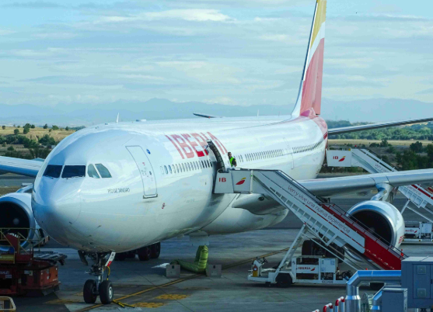
Päivä 7
Aamusta lähtö lentokentälle. Hotelli tarjosi pienen aamupalan ja menimme tilakyydillä kohti kenttää. Pääsimme suoralla lennolla Suomeen ja olimme noin kello 15.00 perillä.

Slide 10
Matkan jälkeen
Havainnot: Espanjalaiset nuoret ovat paljon äänekkäämpiä, energisempiä ja ulospäinsuuntautuneita kuin suomalaiset. Espanjalaisilla ei ole kiire mihinkään ja ruoat syödään myös myöhempään kuin suomessa. Espanjassa viinit ja oluet ovat hyvin halpoja verrattuna suomeen verotuksen ja työvoiman hinnan takia.
Mielestäni Espanjalaisten bisneskoulutus oli paljon paremman näköinen kuin Suomen merkonomi koulutus, heillä oli esimerkiksi tarkat kuvaukset yrityksistä joihin heidän piti hakea töihin. Yritykset olivat kunnon bisneksiä eikä mitään K-Marketteja.
Vaikutelma Espanjasta oli kyllä todella positiivinen ja haluan todellakin käydä siellä jatkossa. Muuten kaikki meni oikein hyvin, mutta muutaman lisäpaidan olisi tarvinnut mukaan.
Koulun tekemän pastan lisäksi en kokeillut mitään ihmeellisiä paikallisia makuja.
Parhaat muistot: Ensimmäinen ilta Barcelonassa: Näkymät olivat todella kauniit. Espanjalaisten kanssa illanvietossa: Paikallinen yöelämä on mielenkiintoista UAB:ssa käynti: Mielestäni erittäin hieno ja mukavan oloinen koulu.

